Slide 1
FB-CPU RTL TASARIMI
MeRıan zıdan
Rahaf jabarın
Semanur Özyılmaz
Esra küçükbaş

Slide 2
PROJENİN TANIMI
Bu projede FB-CPU isminde bir işlemcinin Verilog dili ile RTL tasarımı gerçekleştirilmiştir. Tasarlanan işlemci üzerinde makine dili ile çeşitli kod parçacıkları yazılmıştır. FB-CPU RTL tasarımı Von Neumann mimarisindedir. Proje sonunda basit bir işlemcideki RAM, kontrol ünitesi ve saklayıcıların bir arada çalışarak makine dilindeki kod parçacıklarını nasıl yürütebildiği gözlemlenmiştir.

Slide 3
TASARIM DOSYALARI
fbcpu_core.v
tb_fbcpu.v
memory.v
testCase1.v
testCase2.v
testCase3.v

Slide 4
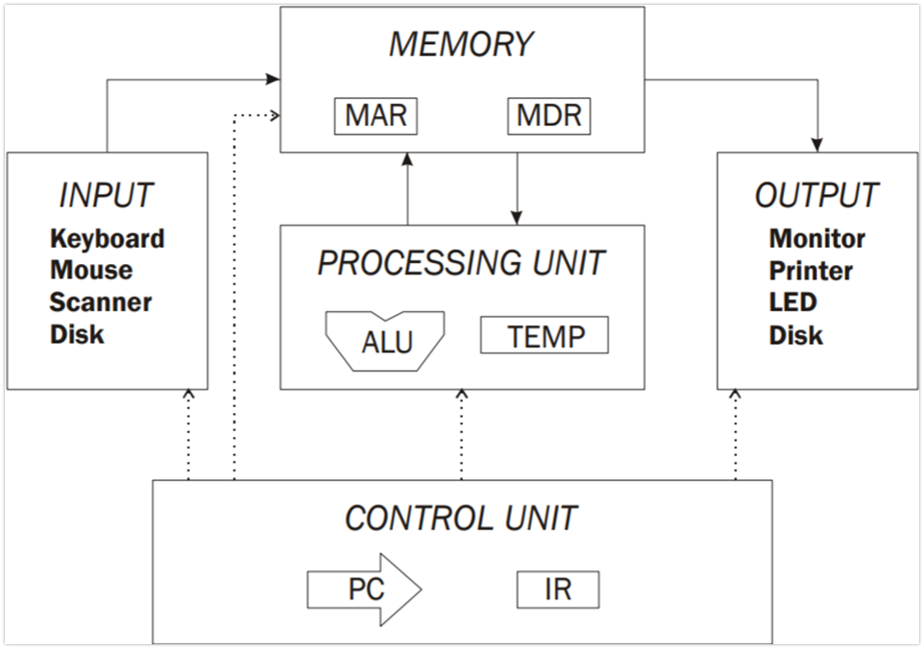
VON NEUMANN MİMARİSİ

Slide 5
SAKLAYICILAR
fbcpu_core.v dosyasında tanımlanmış olan 4 adet saklayıcı bulunmaktadır.
durum: Durum makinasında, hangi durumda olduğunu bilgisi tutulur.
PC: RAM’deki hangi adresteki komutun çalıştığı bilgisi tutulur.
IR: O anda çalışan komutun kendisi tutulur.
ACC: Geçici saklama alanı.
Tasarımda giriş çıkış portlarına bağlı olan bellek sinyalleri vardır.
MAR (6 Bit): Bu saklayıcı RAM’in adres girişine bağlanmıştır. RAM’in 2^6 lokasyonu olduğu için MAR 6 bitliktir. Saklayıcı RAM’in içerisindedir.
MDRIn (10 Bit): Memory Data Register In, RAM’e bir veri yazılacağı zaman kullanılan saklayıcıdır. RAM’in bir lokasyonu 10 bitlik olmasından ötürü, saklayıcı 10 bittir. Saklayıcı RAM’in içerisindedir.

Slide 6
SAKLAYICILAR
RAMWr (1 Bit): RAM’e veri yazılacağı durumlarda aktif edilmektedir. 1 olmadığı durumlarda RAM’e veri yazılmaz. Saklayıcı RAM’in içerisindedir.
MDROut (10 Bit): RAM’den veri okunacağı zaman kullanılan saklayıcıdır. RAM’in bir lokasyonu 10 bit olmasından dolayı, saklayıcı 10 bittir. Saklayıcı RAM’in içerisindedir.

Slide 7
BELLEK(RAM)
FB-CPU’nun komutları okuyup, hesaplanan değerleri geri yazacağı bir Block RAM mekanizması bulunmaktadır. Bellekte her biri 10 bitlik 64 adet lokasyon vardır.
Testkodunun instantiate ettiği bellek memory.v dosyasında bulunmaktadır.

Slide 8
TESTBENCH BAĞLANTILARI

Slide 9
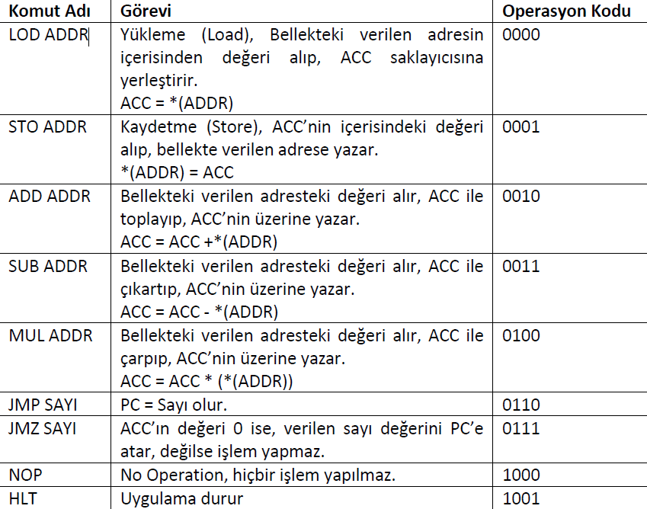
FB-CPU’NUN DESTEKLEDİĞİ OPERASYONLAR

Slide 10
FB-CPU DURUM MAKİNASI

Slide 11
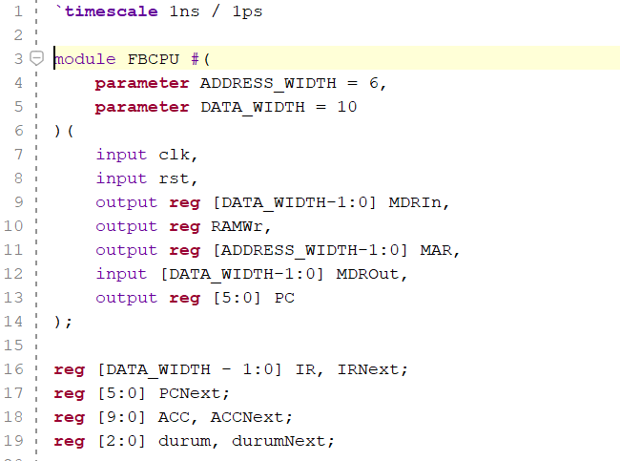
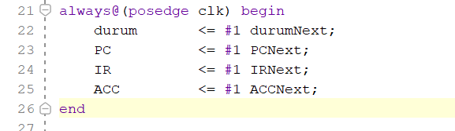
fbcpu_core.v

Slide 12
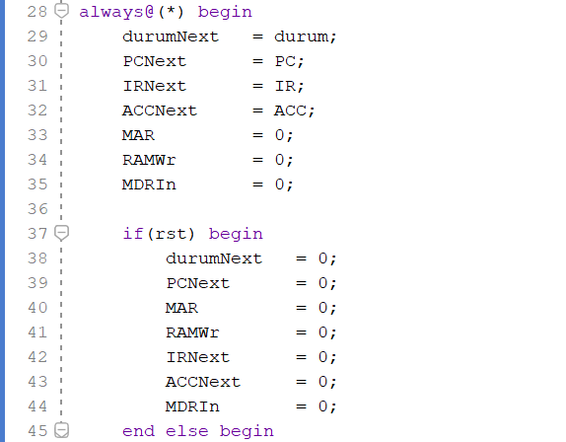
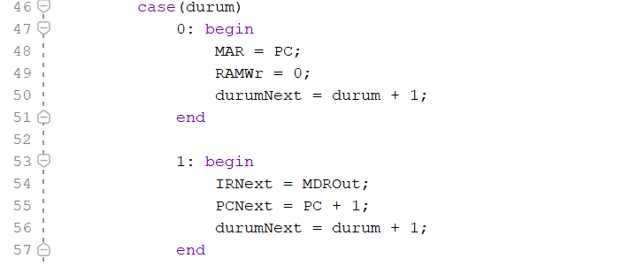
fbcpu_core.v

Slide 13
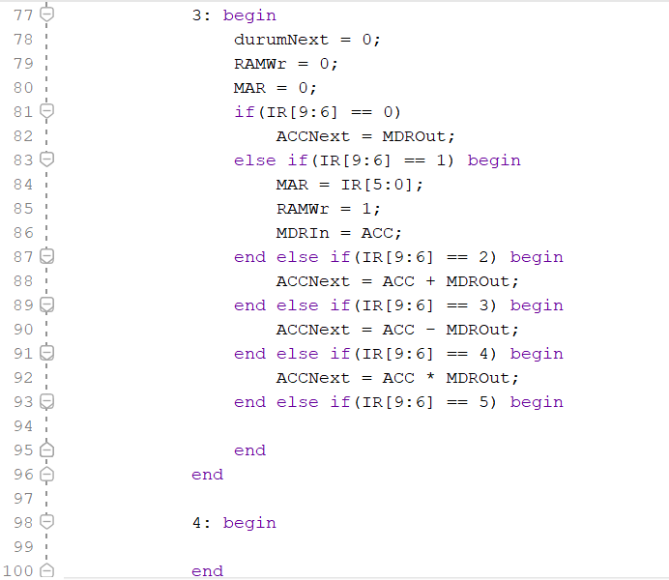
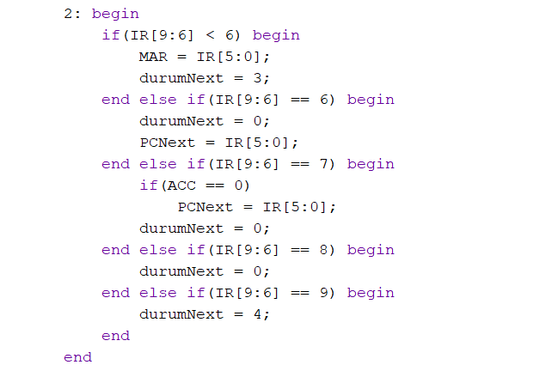
fbcpu_core.v

Slide 14
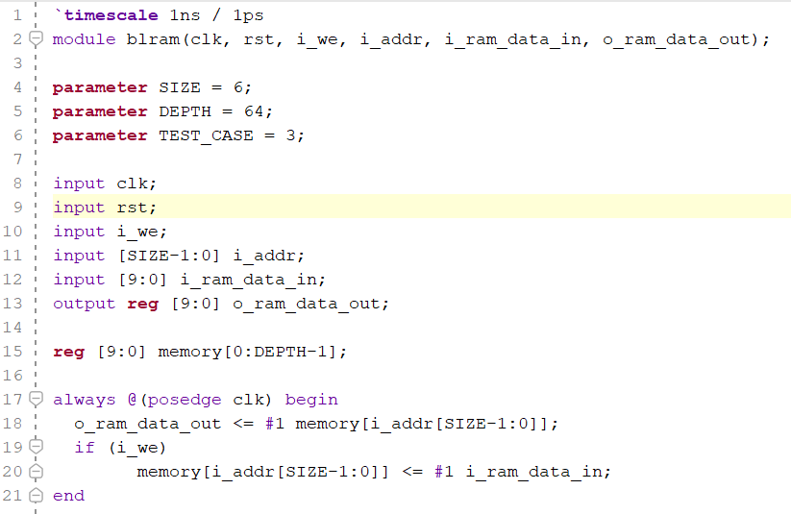
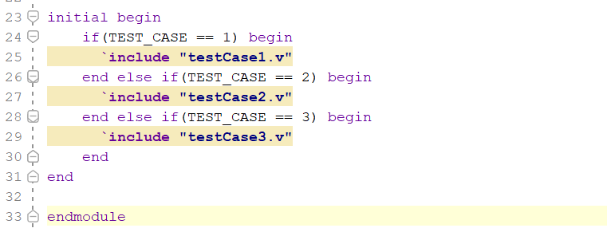
memory.v

Slide 15
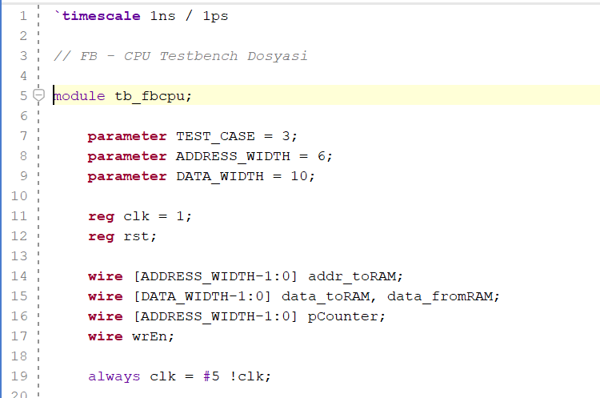
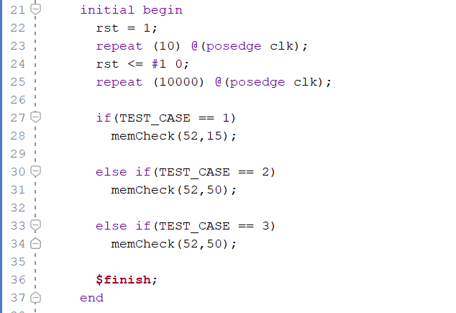
tb_fbcpu.v

Slide 16
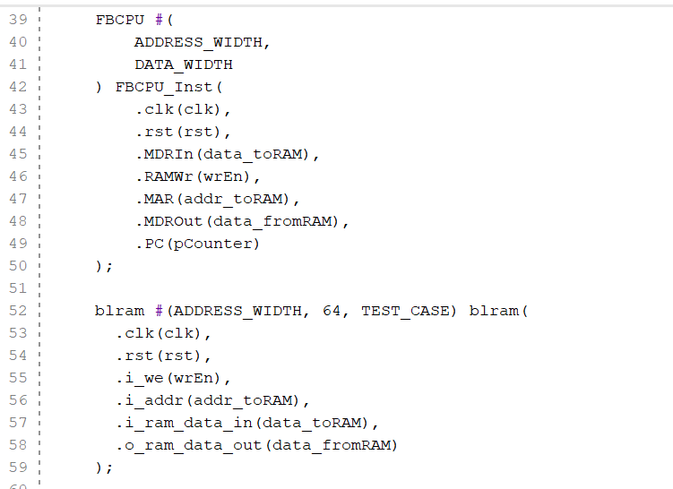
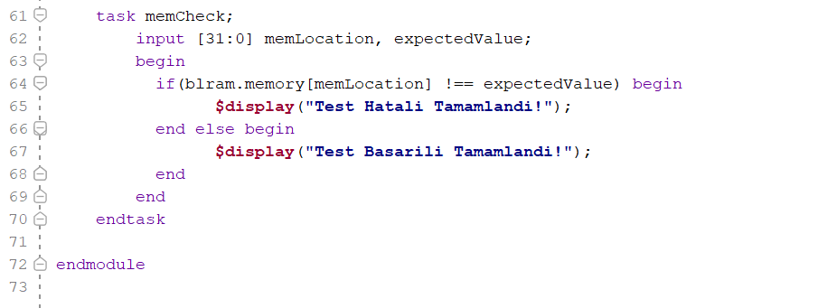
tb_fbcpu.v

Slide 17
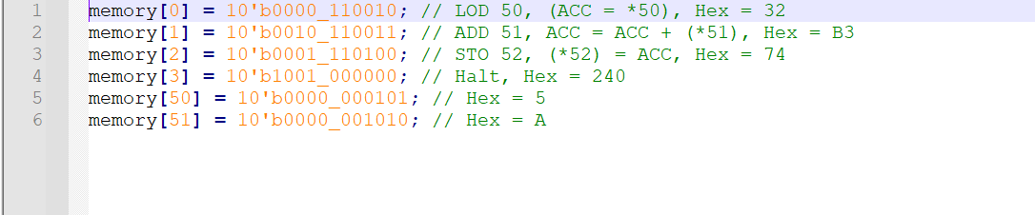
testCase1.v

Slide 18
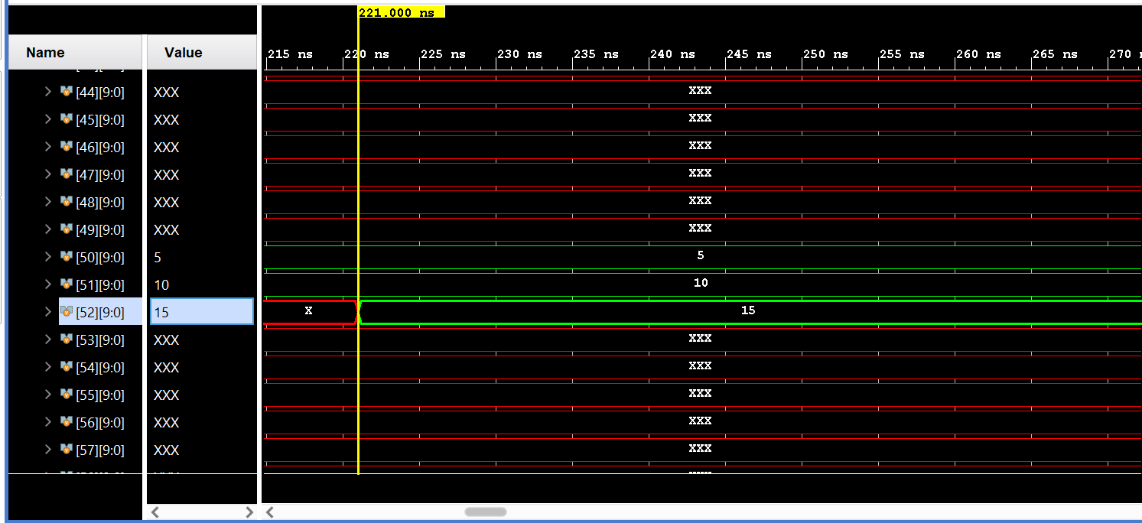

Slide 19
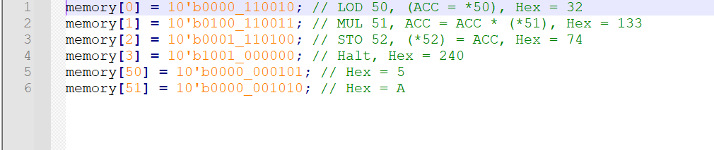
testCase2.v

Slide 20
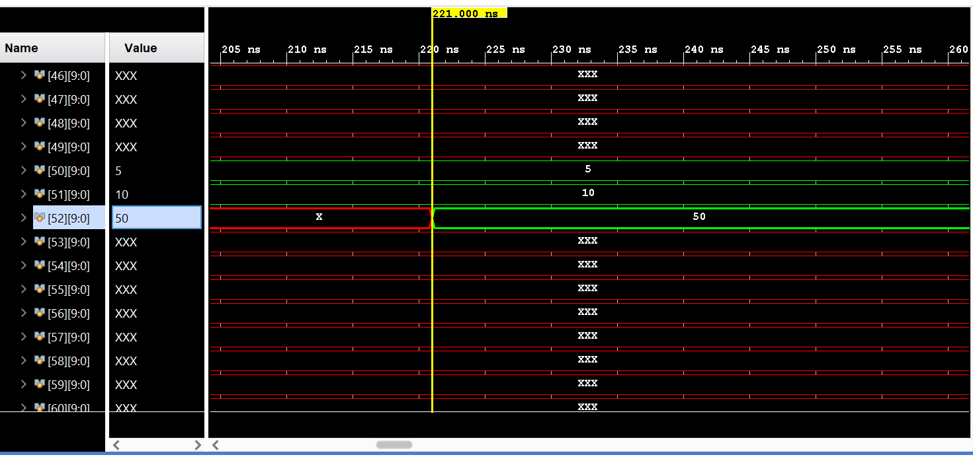

Slide 21
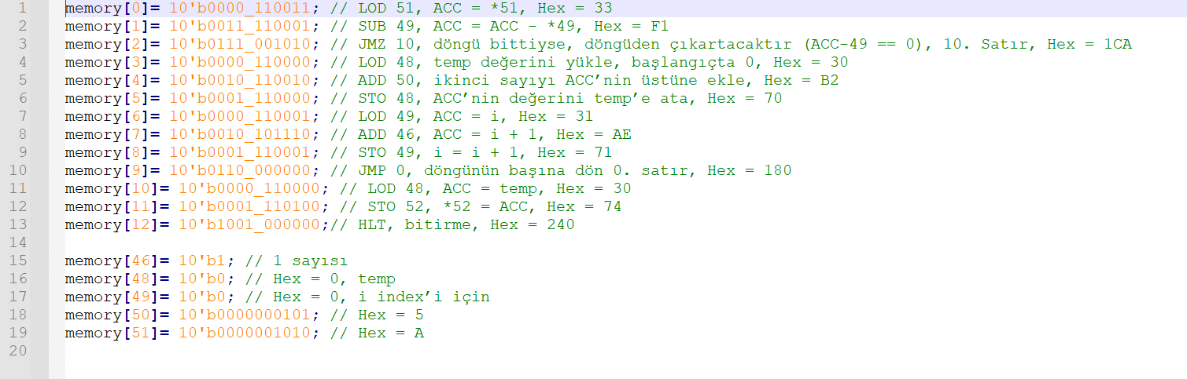
testCase3.v

Slide 22
